Slide 1



Європейські умови функціонування Європейських довгостроекових інвестиційних фондів (ЄДІФ)
Яна Бродані

Slide 2
Чеська асоціація ринків капіталу (AKAT)
Про AKAT
Асоціація чеського ринку капіталу об'єднує провідні компанії зі спільного інвестування та управління активами в Чеській Республіці
Представляє більше 95% ринку управління активами
Об’єднує більше 40 повних членів (включаючи банки, інвестиційні компанії, торговців цінними паперами, організаторів регульованого ринку цінних паперів, які займаються колективними інвестиціями, управлінням активами, депозитарним, інвестиційним банківським обслуговуванням, торгівлею цінними паперами) + асоційованих членів (юридичних та податкових консультантів, фахівців з обліку, розробників програмного забезпечення, тощо).

Slide 3
Середовище Чешських Фондів
Огляд
Регулювання
    Закон "Про інвестиційні компанії та інвестиційні фонди" – ZISIF
    Доступний англійською мовою: http://www.akatcr.cz/public/vypisUniversal.do?typZpravy=4
Брошури англійською мовою
http://www.mfcr.cz/en/themes/capital-market/investment-funds
    Особливості кожних аспектів діяльності інвестиційних фондів в частині створення, управління, адміністрування, депозитарних функцій, комплексного брокерського обслуговування, продажів, лімітів інвестицій та інших питань
    Правила продажу паїв і акцій інвестиційних фондів в Чехії

Slide 4
Управління Активами в Чехії
Активи в управлінні членів АКАТ
53,62 млрд. євро
(1378 млрд. чеських крон)
Станом на 31 Грудня 2017

Slide 5
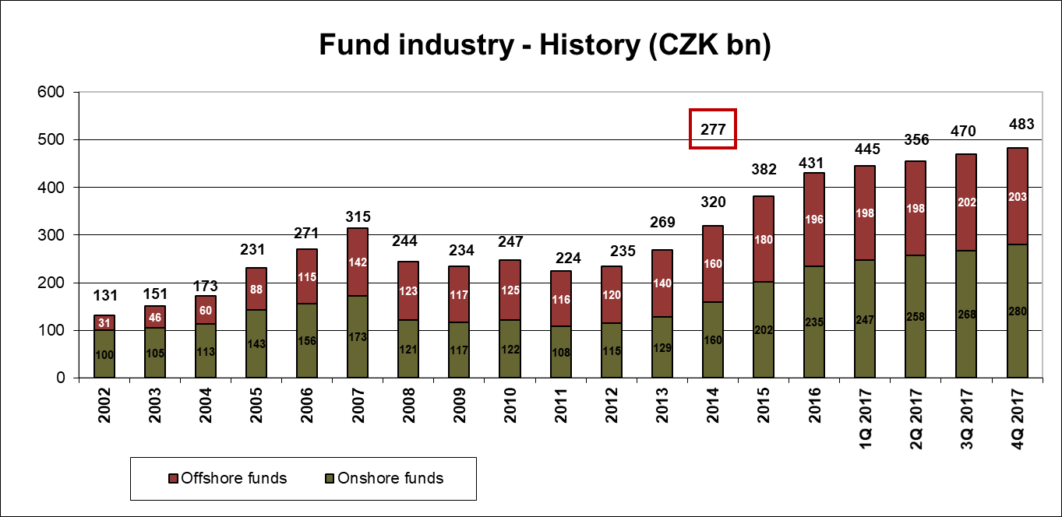
Фондовий ринок Чехії
Історія
18,8 млрд. євро, станом на 31 грудня 2017

Slide 6
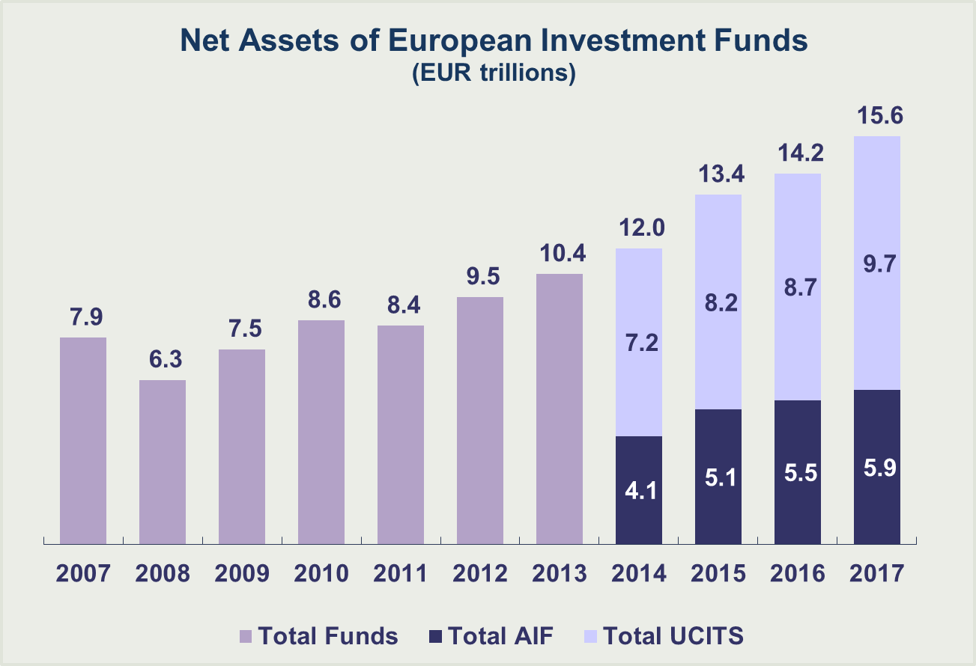
Фондовий ринок Чехії
Історія
Чисті Активи Європейських Інвестиційних фондів
Джерело_ EFAMA

Slide 7
ЄДІФ
Хронологія
Регламент ЄС про довгострокові інвестиційні фонди (ELTIF Regulation) був опублікований в Офіційному журналі 19 травня 2015
9 Червня 2015 – вступив у силу
9 грудня 2015 – дата впровадження Регламенту по ЄДІФ
23 березня 2018 року Офіційний вісник Європейського Союзу опублікував Делегований Регламент Європейської Комісії 2018/480 , який встановлює технічні стандарти (RTS) щодо:
фінансових похідних інструменти, що використовуються виключно для цілей хеджування
належної тривалості життя ЄДІФ
критеріїв оцінки ринку для потенційних покупців та оцінки активів, що підлягають відчуженню, та
типів та характеристик об'єктів, доступних для роздрібних інвесторів

Slide 8
ЄДІФ
Цілі
ELTIFs створюються з метою:
  посилити небанківські інвестиції в реальну економіку по всій Європі
  допомагати пенсійним фондам, страховим компаніям, професійним та навіть приватним інвесторам (якщо вони вкладають принаймні 10 000 євро на довгий термін в один або декілька ЄДІФ) інвестувати кошти в проекти у своїх країнах, в інших країнах ЄС та за його межами, за умови, що це вигідно для економіки ЄС
План дій Союзу ринків капіталу включив ЄДІФ до складу ключових рушійних сил для підтримки інвестицій в інфраструктуру

Slide 9
ЄДІФ
Основні характеристики
Викуп
  Довгостокові інвестиції
  Правила викупу
Поширення
  Транскордонне поширення
  Роздрібні інвестори: можливість маркетингу альтернативних інвестиційних фондів, таких як інфраструктурні фонди та фонди прямих інвестицій
Активи
  Суворі правила
  Відсутні спекулятивні активи
Інвестори
  Як роздрібні, так і професійні
  Роздрібні інвестори повиненні бути правильно інформованими та захищеними

Slide 10
ЄДІФ
Кваліфіковані інвестори
Як роздрібні так і професійні інвестори згідно з Другою Директивою Євросоюзу «Про ринки фінансових інструментів» (MIFID II)
ЄДІФ можуть приймати підписку від :
  Будь-якого інвестора, який є професійним клієнтом за нормами MiFID II, який визначається як клієнт, що має досвід, знання та компетенції для прийняття власних інвестиційних рішень.
  Будь-якого інвестора, який вирішує користуватись послугами у якості професійного клієнта за нормами MiFID II.
  Роздрібного інвестора, який має інвестиційний портфель менш ніж 500 000 євро, за умови, що він / вона інвестує не більше 10% свого портфеля в ЄДІФ

Slide 11
ЄДІФ
Допустимі активи I.
Капітальні / квазі-капітальні інструменти, боргові інструменти та позики, надані ЄДІФ кваліфікованими портфельними підприємствами (тобто нелістинговими нефінансовими установами та лістинговими МСП з максимальною капіталізацією 500 млрд. Євро) - у випадку кредитів термін погашення не повинен перевищувати тривалість життя ЄДІФ
Прямі або непрямі запаси реальних активів і комерційної нерухомості на суму не менше 10 млн євро
Інфраструктурні проекти
Активи ЄДІФ, Європейських фондів соціального підприємництва (EuSEFs) та Європейських фондів венчурного капіталу (EuVECAs).
Активи, зазначені у статті 50 (1) Директиви про Інвестиції в цінні папери
Реальні активи, які включають, але не обмежуються, інфраструктуру, інтелектуальну власність, судна, обладнання, машини, літаки або рухомий склад та комерційну або житлову нерухомість

Slide 12
ЄДІФ
Допустимі активи II. – Кваліфікаційні Фонди
Кваліфікаційні Фонди
  засновується в державі-члені ЄС чи третій країні, яка не вважається високоризикованою і підписала угоди з різними відповідними державами-членами
  не кредитна установа, інвестиційна компанія MiFID, страхова компанія, фінансовий холдинг або компанія, що спеціалізується на змішаній діяльності, компанія, що управляє Підприємством з колективного інвестування в переказні цінні папери (UCITS), або Альтернативним інвестиційним фондом (AIFM).
  не допускається до торгівлі на регульованому ринку або багатосторонніх торговельних операцій (як визначено в MIFID II), або допускається до торгівлі на регульованому ринку або багатосторонніх торгових операцій, але має ринкову капіталізацію менш ніж 500 мільйонів євро.
  Компанії однієї групи для цілей консолідованих рахунків розглядаються як єдиний кваліфікаційний фонд.

Slide 13
ЄДІФ
Правила диверсифікації
70% інвестицій в ЄДІФ повинні бути включені в відповідні інвестиційні активи
Особливі правила диверсифікації щодо фінансових інструментів, реальних активів, одиниць ЄДІФ, EUSEFS, EUVECA, похідних інструментів, угод про зворотниій викуп
Правила диверсифікації повинні бути введені протягом п'яти років після уповноваження ЄДІФ або половини терміну функціонування ЄДІФ - залежно від того, що відбудеться раніше, або на більш пізньому етапі, якщо компетентний орган винятково ухвалить відповідне рішення
Дозволяється тимчасове призупинення правил диверсифікації до 12 місяців максимально у разі зменшення або збільшення капіталу ЄДІФ. Тимчасове призупинення дії правил максимум до трьох років у допускається у випадку, якщо кваліфікаційні фонди більше не відповідають нормам Регламенту
Передбачається виправлення у відповідний період часу в разі порушення правил диверсифікації з причин, які не підлягають контролю з боку менеджера

Slide 14
ЄДІФ
Торгівля
Для роздрібних інвесторів - менеджер або дистриб'ютор повинен :
  Встановити процедуру внутрішньої оцінки відповідності ЄДІФ для продажу на загальних умовах роздрібним інвесторам, виходячи з терміну служби ЄДІФ та передбаченої інвестиційної стратегії.
  Отримати всю інформацію про кожному конкретному інвесторові щодо його знань, досвіду, фінансової ситуації, інвестиційних цілей та часового горизонту і оцінити відповідність ЄДІФ для такого інвестора
  Вказати у письмовій формі, що продукт може бути неприйнятним, якщо його строк функціонування перевищує 10 років
  Надавати відповідні інвестиційні поради
  Переконатися, що інвестиція не перевищує агреговану суму 10% портфеля інвестора (на основі інформації, наданої роздрібним інвестором). Розрахунок сукупного портфеля базується на всіх готівкових внесках та фінансових інструментах, крім тих, що були надані як забезпечення
  Переконатися, що початкова сума, вкладена в один або декілька ЄДІФ, не менша 10 000 євро
  Для інших
  Окрім вимог Директива по альтернативним інвестиційним фондівам (AIFMD) щодо продажу інвесторам, менеджер ЄДІФ повинен надати компетентним органам таку інформацію перед продажем :
  Проспект емісії, Ключові інформаційні документи по Пакетним роздрібним інвестиціям та страховим продуктам ЄДІФ
  Інформацію про послуги для роздрібних інвесторів

Slide 15
ЄДІФ
Викуп
У принципі, ЄДІФ повинні бути структуровані без права викупу
Менеджер повинен бути надано право на свій розсуд вирішувати, підходять для стимулювання інвесторів права викупу - зокрема роздрібних інвесторів
Менеджеру повинен бути надано право на свій розсуд вирішувати, чи підходять права викупу для стимулювання інвесторів - зокрема роздрібних інвесторів
Основні умови, викладені в Положеннях, які дозволяють забезпечити дострокову політику погашення в ЄДІФ:
  Викуп не раніше ніж через п'ять років після уповноваження ЄДІФ або половини терміну функціонування ЄДІФ (залежно від того, що настане раніше) –
  Належна система управління ліквідністю та ефективні процедури моніторингу ризиків ліквідності
  Умови реалізації прав на викуп та їх основні риси повинні бути чітко визначені та розкриті в правилах ЄДІФ
  У кожному періоді погашення загальна сума погашення не повинна перевищувати відсоток активів, що належать ЄДІФ згідно з категорією відповідних активів UCITS,
  Забезпечується справедливе ставлення до інвесторів та надання пільг з викупу
Можливість викупу на вторинному ринку
Розподіл доходів може включати
  Доходи, які регулярно надходять від управління активами
  Зростання вартості капіталу після вибуття активу, включаючи навіть частини початкового капіталу

Slide 16
ЄДІФ
Подальші вимоги
Загальний набір правил для менеджерів ЄДІФ у всьому Союзі
Регламент ЄДІФ щодо правил продукції
Директива по альтернативним інвестиційним фондам (AIFMD) щодо уповноваження, торгівлі, управління, транскордонного маркетингу та правил прозорості
Випуск нових акцій
Завершення функціонування ЄДІФ
Спеціальні правила уповноваження
Запозичення готівки
Режим Третіх країн - Тільки AIF ЄС мають право стати ЄДІФ і тільки в тому випадку, якщо ним керує AIFM ЄС
Вимоги до прозорості (Проспект емісії, Ключові інформаційні документи по Пакетним роздрібним інвестиціям та страховим продуктам (PRIIPs KID), Річний звіт)

Slide 17
Контакти
Czech Capital Market Association - AKAT
Štěpánská 16/612
110 00 Prague 1
Tel.: +420 224 919 114
Fax: +420 224 919 115
www.akatcr.cz
Follow us on:
Blog AKAT www.akatcr.cz
Twitter AKAT: @AKATCR

